Slide 1


Attention 变种
全解析
ZOMI

Slide 2
核心问题 ：
传统序列模型局限性——长程依赖丢失、并行计算困难。
解决方案 ：
Attention核心思想——通过权重分配聚焦关键信息。

Slide 3

视频目录大纲
Self-Attention详解（Attention、Self-Attention、Multi-Head Attention）
最新 Attention 架构演进（MQA、GQA、MLA）
长序列 Attention 架构（NSA、 MoBA）

Slide 4
01
Self-Attention
详解

Slide 5
Attention == Self-Attention?
注意力机制 ！= 自注意机制 ！=多头自注意力机制
Attention != Self-Attention != Mulit-Head Self-Attention

Slide 6
Attention == Self-Attention?
Attention：
一种通用的动态信息筛选机制，通过为输入的不同部分分配权重，使模型关注与当前任务最相关的信息。
通过计算Q与K的相似度得到注意力权重，再对V进行加权求和，形成新的语义表征。
Self-Attention：
Attention的特殊形式，要求​​Q、K、V同源​​（均来自同一输入序列）。它通过让序列中的每个元素与其他所有元素交互，捕捉​​内部依赖关系​​，

Slide 7
01. Attention 由来

Slide 8
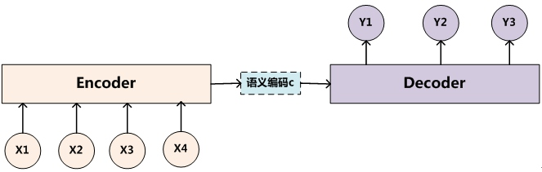
encoder-decoder 框架
文本生成任务，encoder表示一个对文章的阅读和理解，decoder就是生成文本摘要的过程；
对于问答系统，encoder就是一个问句，decoder就对应一个回答过程。

Slide 9
Attention 由来
提出Attention技术希望可以让模型关注输入的相关部分。e.g.“我是一个学生”，希望模型可以在翻译 student时，更关注‘学生’这个词，而不是其他位子的词。

Slide 10
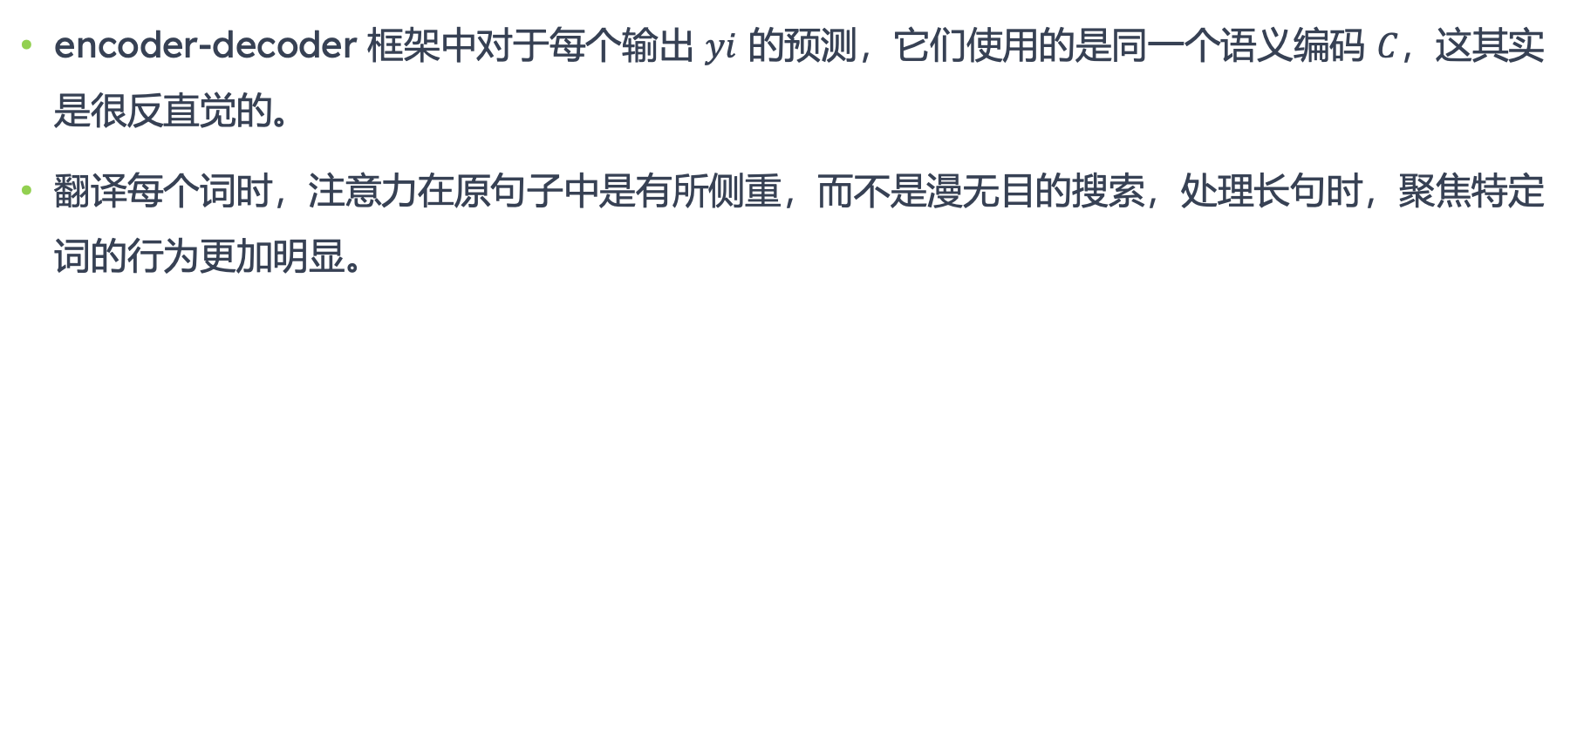
Attention 提出
encoder-decoder 框架中对于每个输出 $yi$ 的预测，它们使用的是同一个语义编码 $C$，这其实是很反直觉的。
翻译每个词时，注意力在原句子中是有所侧重，而不是漫无目的搜索，处理长句时，聚焦特定词的行为更加明显。

Slide 11
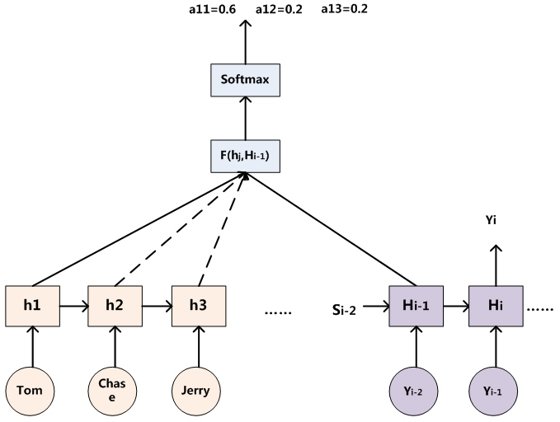
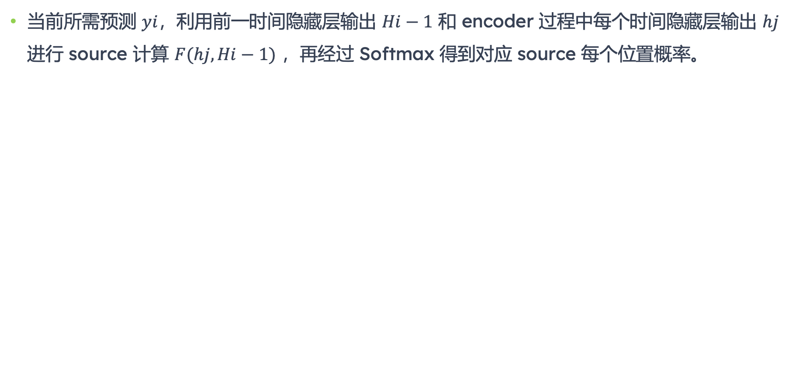
Attention 提出
当前所需预测 $yi$，利用前一时间隐藏层输出 $Hi−1$ 和 encoder 过程中每个时间隐藏层输出 $hj$ 进行 source 计算 $F(hj,Hi−1)$ ，再经过 Softmax 得到对应 source 每个位置概率。

Slide 12
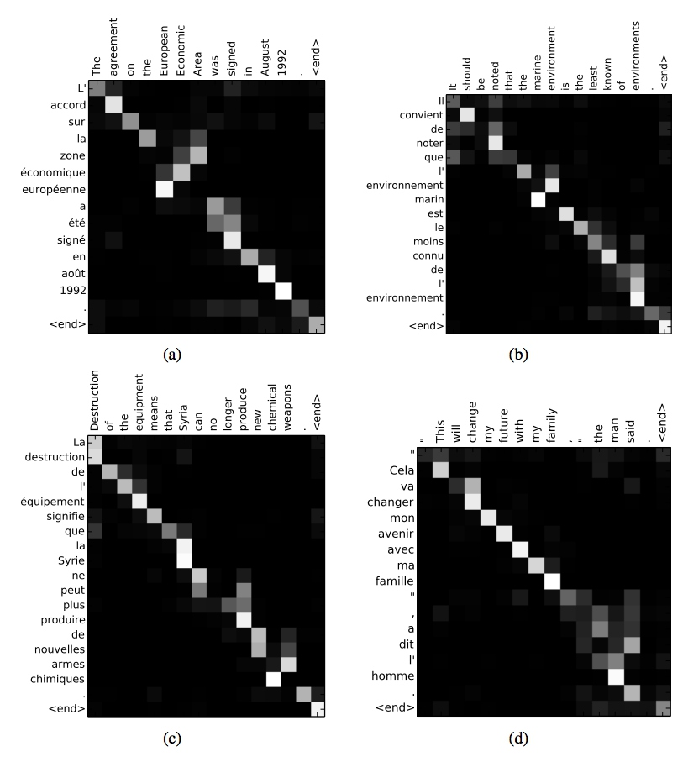
Attention 在 encoder-decoder 下效果
英法翻译时的 attention 计算的示意图，可以发现亮的地方所对应的英语和法语是相当关联。
https://arxiv.org/pdf/1409.0473.pdf

Slide 13
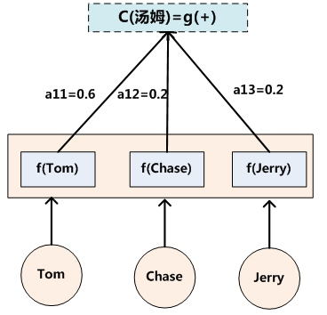
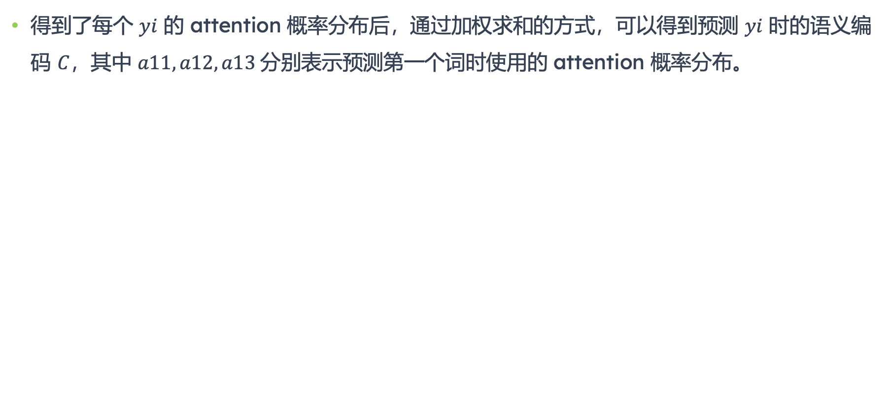
Attention 概率分布
得到了每个 $yi$ 的 attention 概率分布后，通过加权求和的方式，可以得到预测 $yi$ 时的语义编码 $C$，其中 $a11,a12,a13$分别表示预测第一个词时使用的 attention 概率分布。

Slide 14
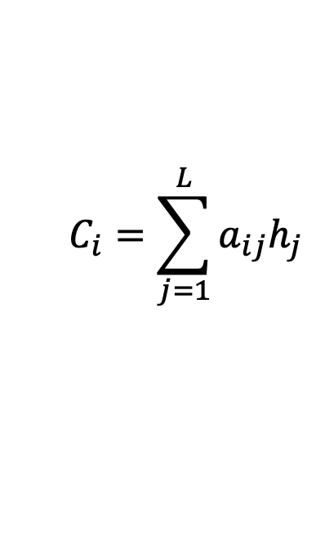
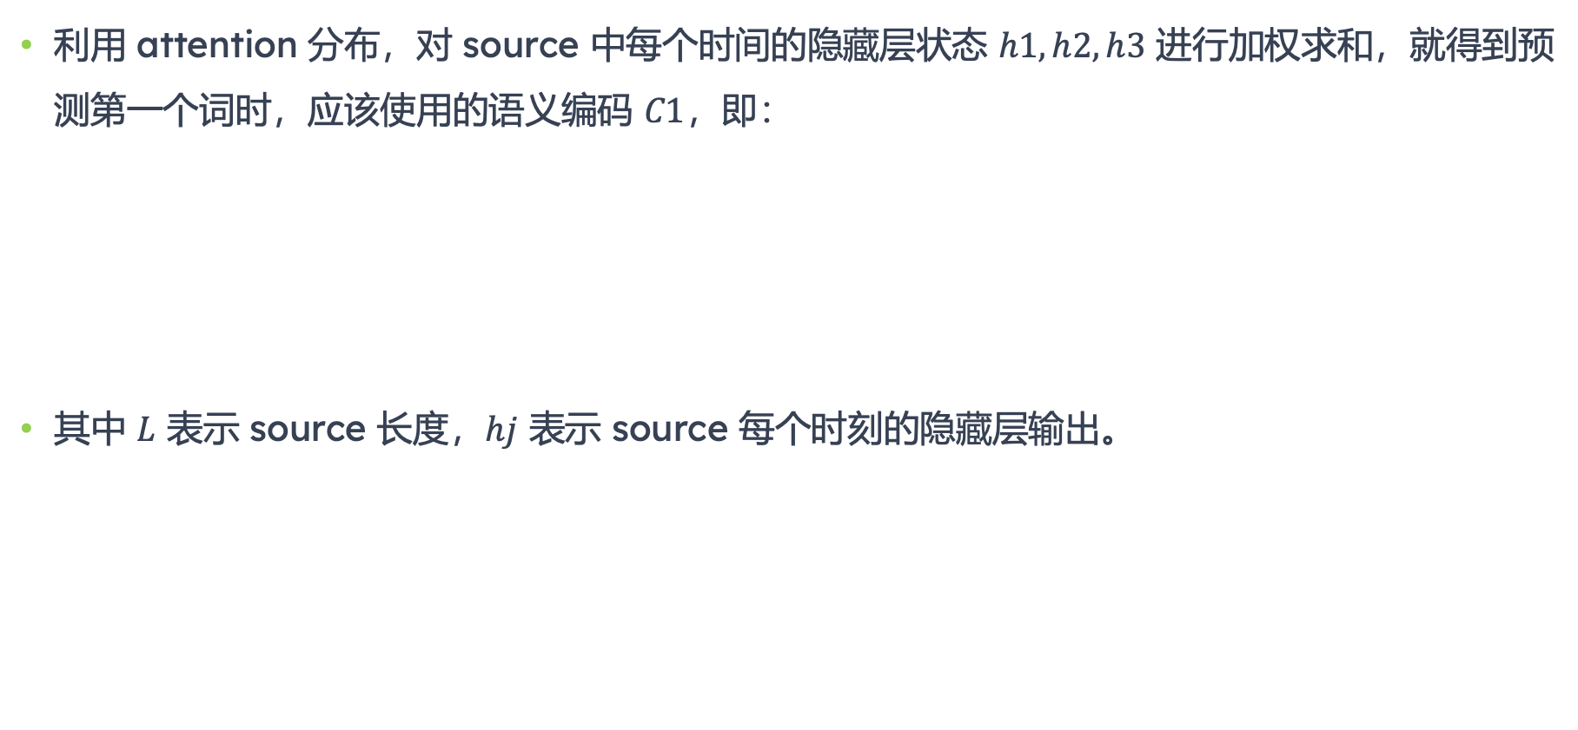
Attention 概率分布
利用 attention 分布，对 source 中每个时间的隐藏层状态 $h1,h2,h3$ 进行加权求和，就得到预测第一个词时，应该使用的语义编码 $C1$，即：
其中 $L$ 表示 source 长度，$hj$ 表示 source 每个时刻的隐藏层输出。
$$C_{i}=\sum_{j=1}^{L}{a_{ij}h_{j}}$$

Slide 15
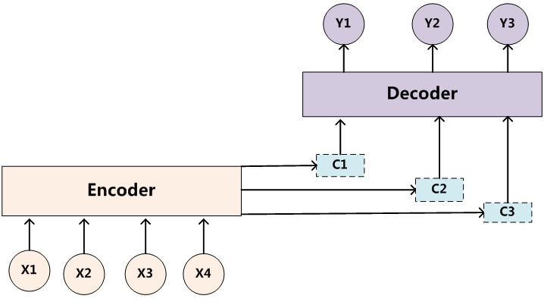
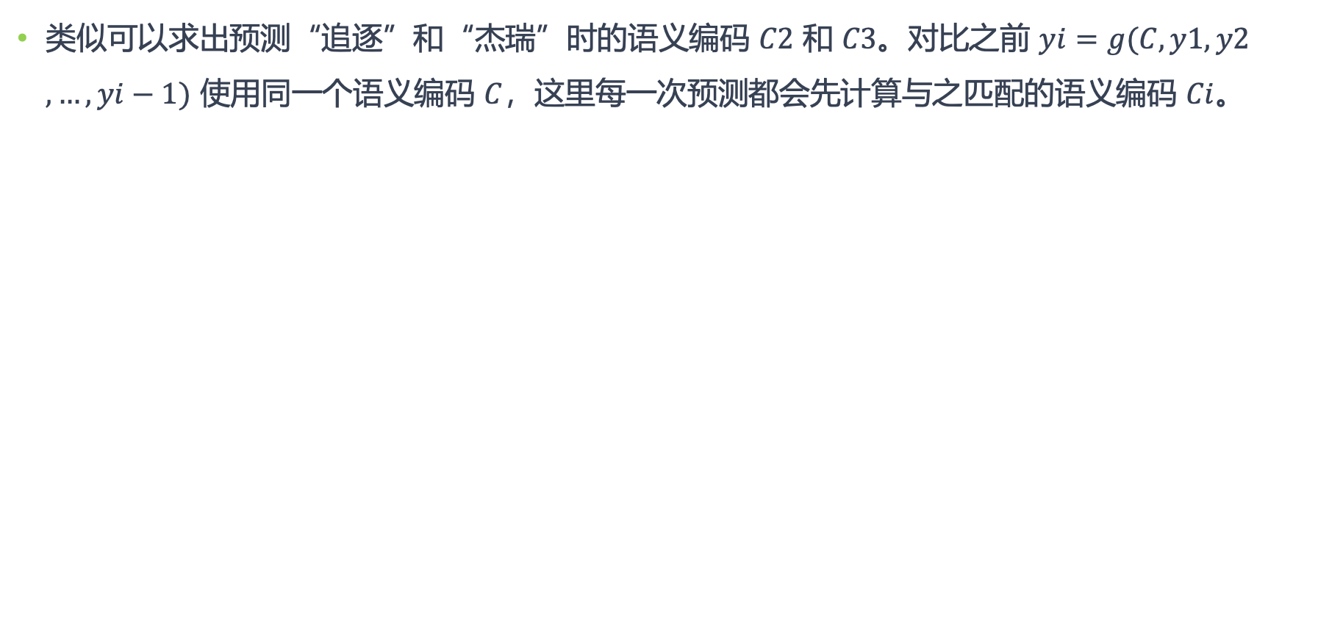
Attention 概率分布
类似可以求出预测“追逐”和“杰瑞”时的语义编码 $C2$ 和 $C3$。对比之前 $yi=g(C,y1,y2,…,yi−1)$ 使用同一个语义编码 $C$，这里每一次预测都会先计算与之匹配的语义编码 $Ci$。

Slide 16
02. Attention 核心

Slide 17
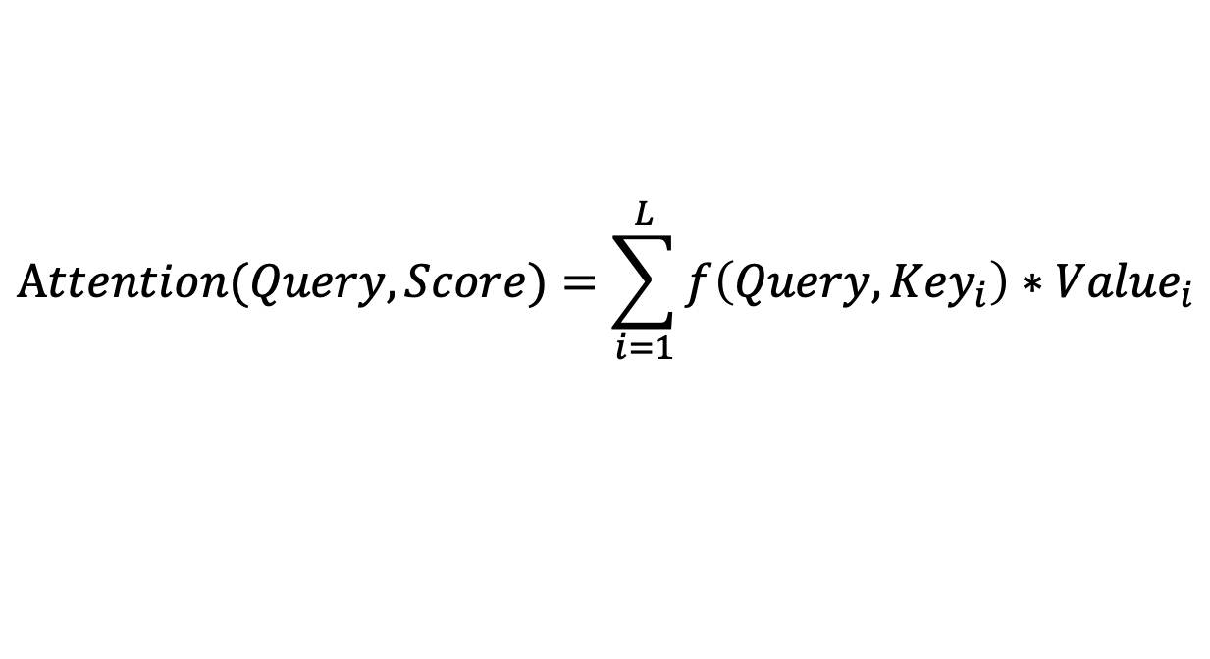
Attention 机制本质
将source看作是一系列的对，对于每个输入query，attention机制会将其和每个key进行比对，得到对应value的权重系数，然后根据计算的每个权重，对所有value进行加权求和。
其中 L 表示 Source 的长度。
机器翻译时，Key 和 Value 相同，都是 Source 中每个时刻隐藏层状态。
$$Attention(Query,Score)=\sum_{i=1}^{L}{f\left(Query, {Key}_{i}\right)∗{Value}_{i}}$$

Slide 18
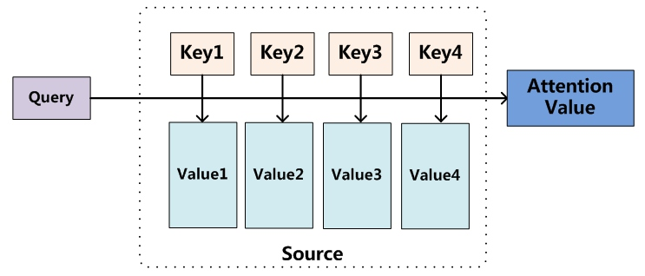
Attention 机制本质
将 source 看作是一系列的对，对于每个输入 query，attention 机制会将其和每个 key 进行比对，得到对应 value 权重系数，然后根据计算的每个权重，对所有 value 进行加权求和。

Slide 19
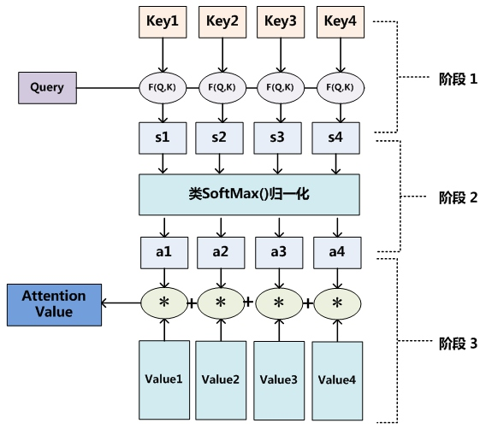
Attention 机制本质
这里的 attention 仍然是学习如何从大量信息中筛选出和当前 query 最相关的信息，权重越大的 value 说明越重要。

Slide 20
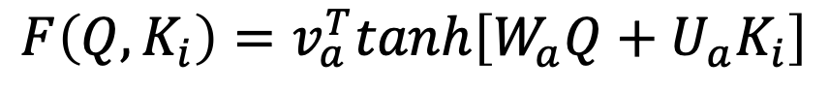
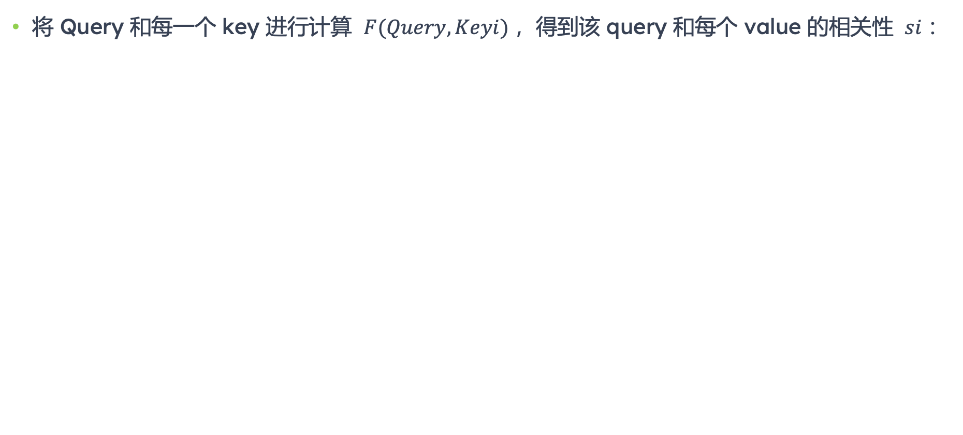
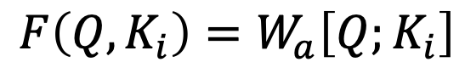
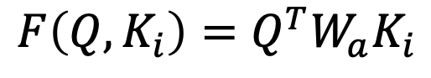
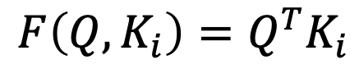
Attention Step1
将 Query 和每一个 key 进行计算 $F(Query,Keyi)$，得到该 query 和每个 value 的相关性 $si$：
$$F\left(Q,K_{i}\right)=Q^{T}K_{i}$$
$$F\left(Q,K_{i}\right)=Q^{T}W_{a}K_{i}$$
$$F\left(Q,K_{i}\right)=W_{a}\left[Q;K_{i}\right]$$
$$F\left(Q,K_{i}\right)=v_{a}^{T}tanh\left[W_{a}Q+U_{a}K_{i}\right]$$
矩阵点乘的核心意义在于对齐位置的元素级交互 ，适用于需要保留空间结构、进行局部特征增强或融合的场景。

Slide 21
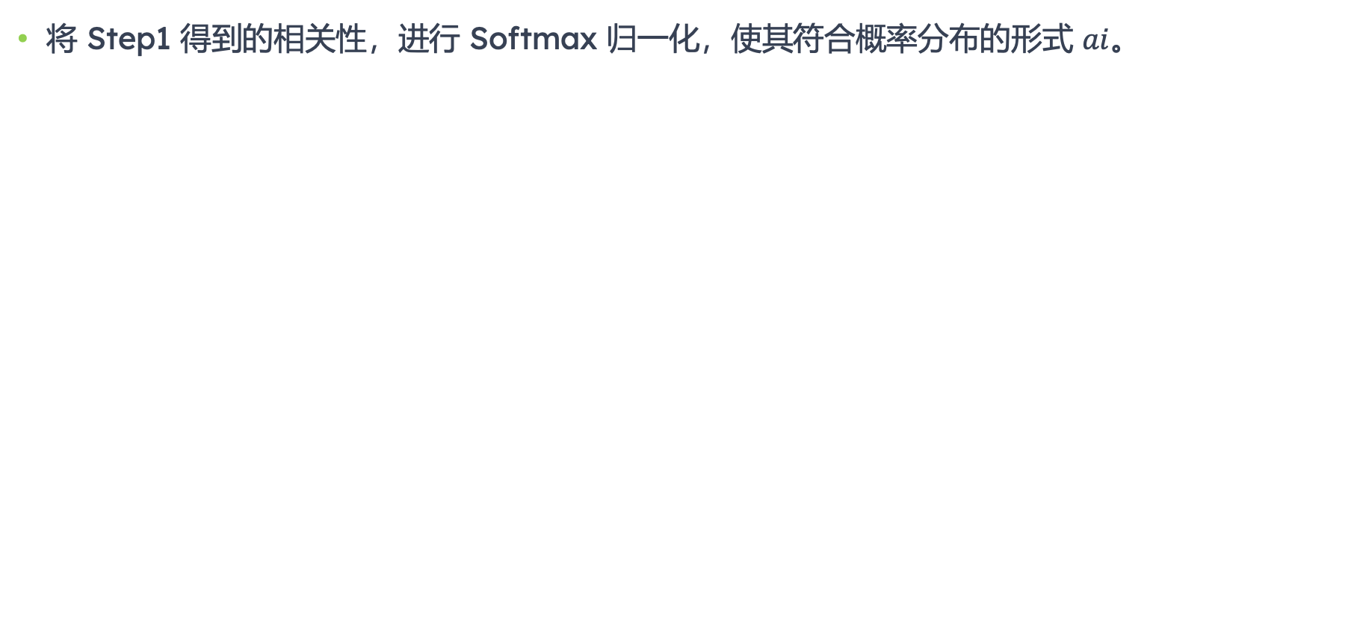
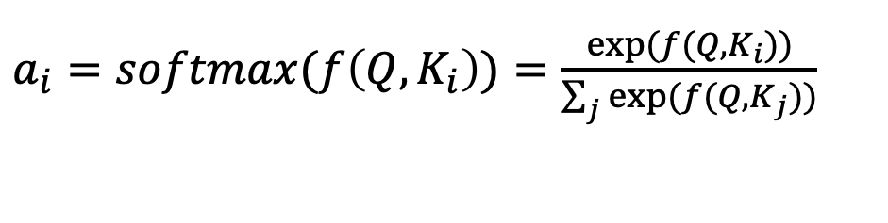
Attention Step2
将 Step1 得到的相关性，进行 Softmax 归一化，使其符合概率分布的形式 $ai$。
$a_{i}=softmax(f\left(Q,K_{i}\right))$ $=\frac{exp⁡(f(Q,K_{i}))}{\sum_{j}{exp⁡(f(Q,K_{j}))}}$

Slide 22
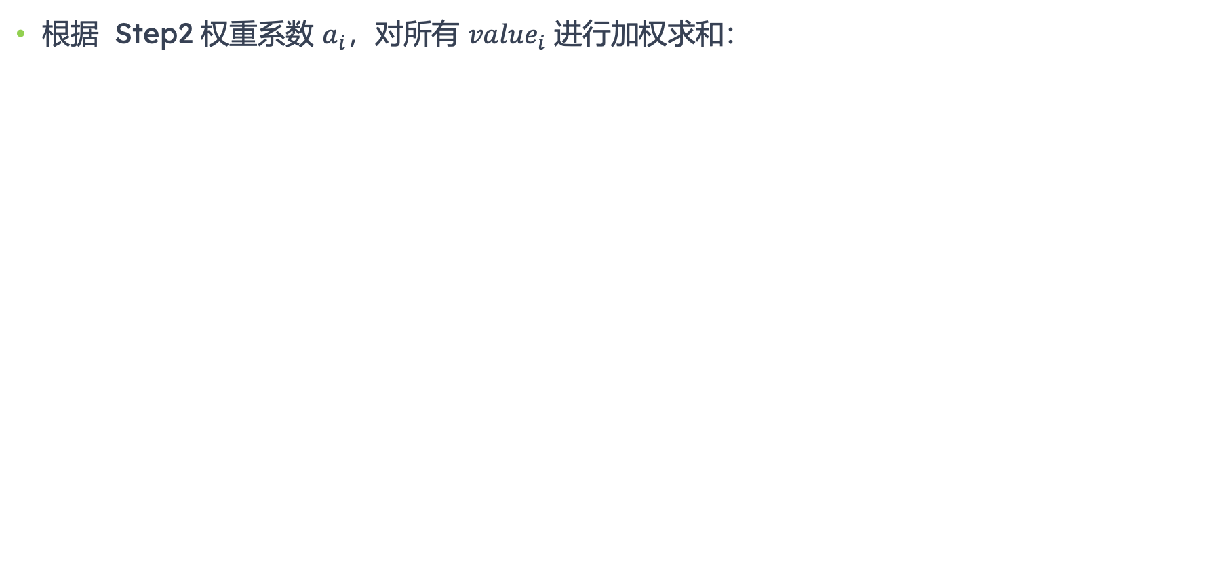
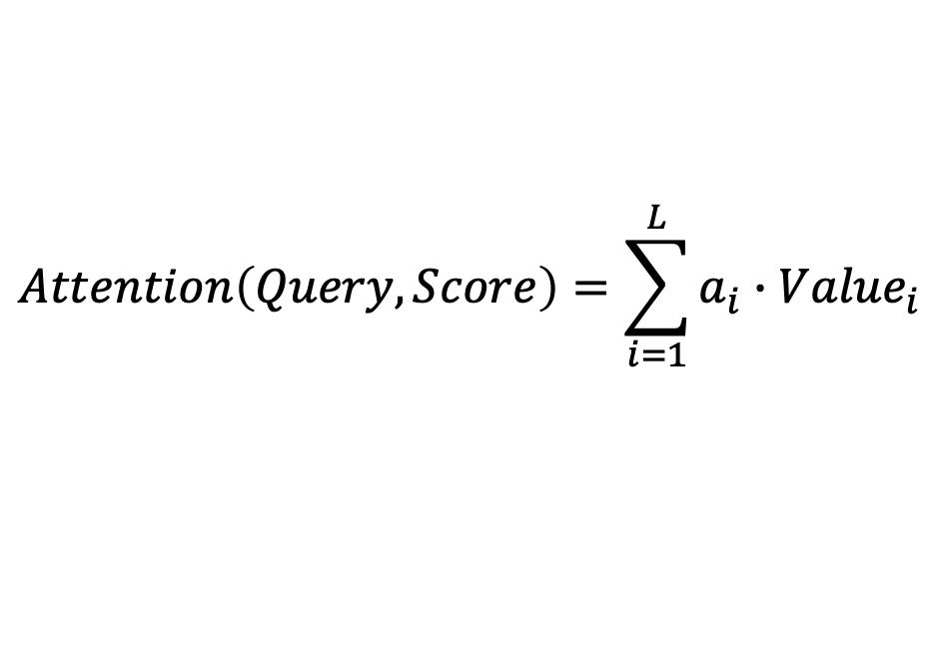
Attention Step2
根据 Step2 权重系数 $a_{i}$，对所有 ${value}_{i}$ 进行加权求和：
$$Attention\left(Query, Score\right)=\sum_{i=1}^{L}{a_{i}∙{Value}_{i}}$$

Slide 23
03. Self Attention

Slide 24
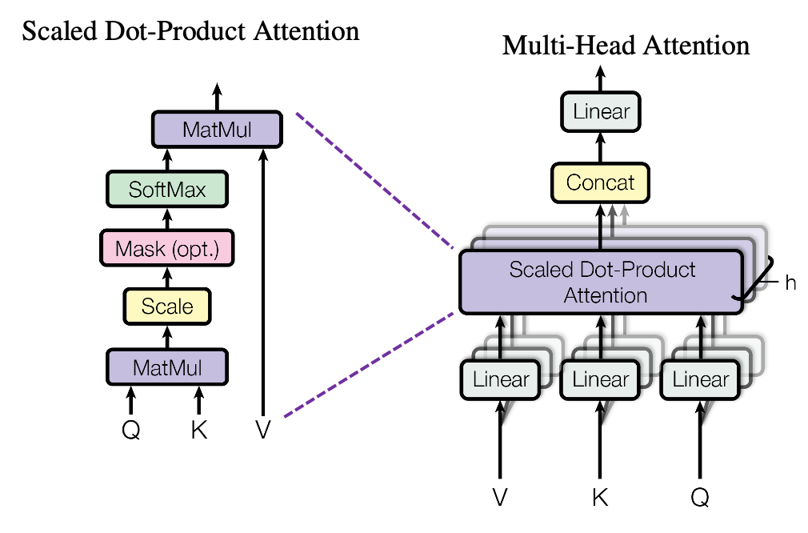
Self-Attention（自注意力机制）
使输入序列中的每个元素能够关注并加权整个序列中的其他元素，生成新的输出表示，不依赖外部信息或历史状态。
Self-Attention允许输入序列中的每个元素都与序列中的其他所有元素进行交互。
通过计算每个元素对其他所有元素的注意力权重，然后将权重应用于对应元素的表示。
Self-Attention不依赖于外部信息或先前的隐藏状态，完全基于输入序列本身。

Slide 25
Attention == Self-Attention?
Attention 计算公式：
Self-Attention 计算公式：
target = source 下 attention 机制，被看作source自身或者target自身发生的attention机制。

Slide 26
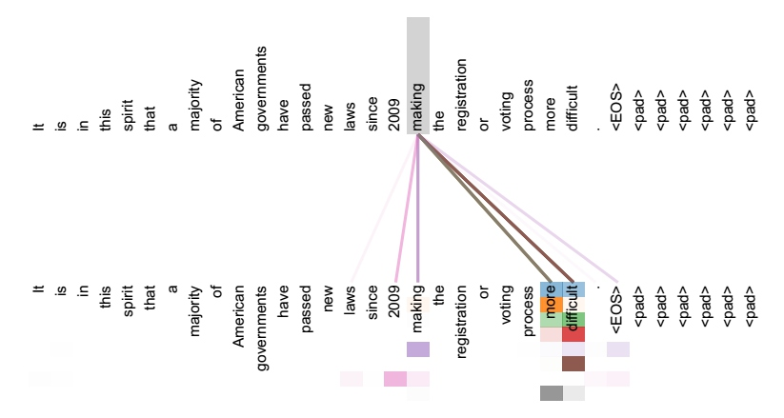
self attention学到了哪些特征呢？
self attention 一定程度上可以捕获一个句子中单词之间的一些句法特征或者语义特征。

Slide 27
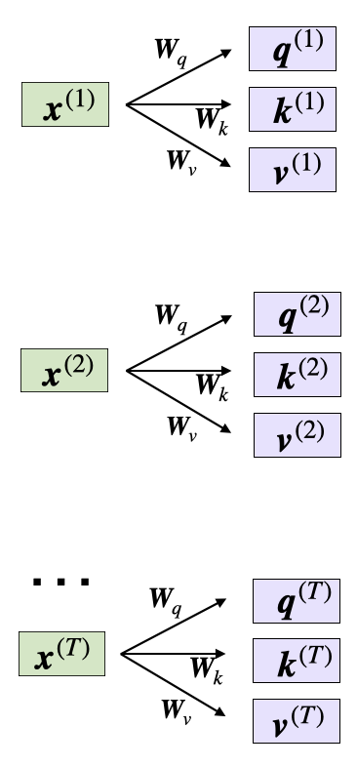
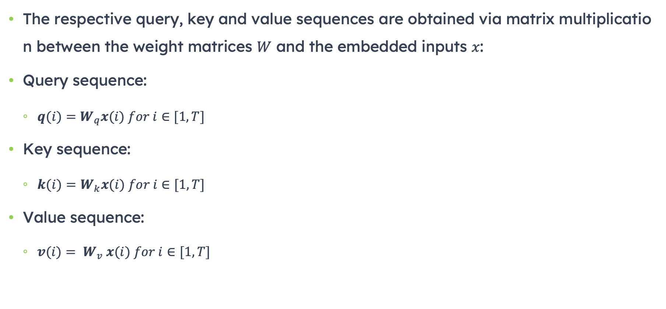
Step1：Defining the Weight Matrices
The respective query, key and value sequences are obtained via matrix multiplication between the weight matrices $W$ and the embedded inputs $x$:
Query sequence:
$q(i)=W_{q}x(i) for i∈[1,T]$
Key sequence:
$k(i)=W_{k}x(i) for i∈[1,T]$
Value sequence:
$v(i)= W_{v} x(i) for i∈[1,T]$

Slide 28
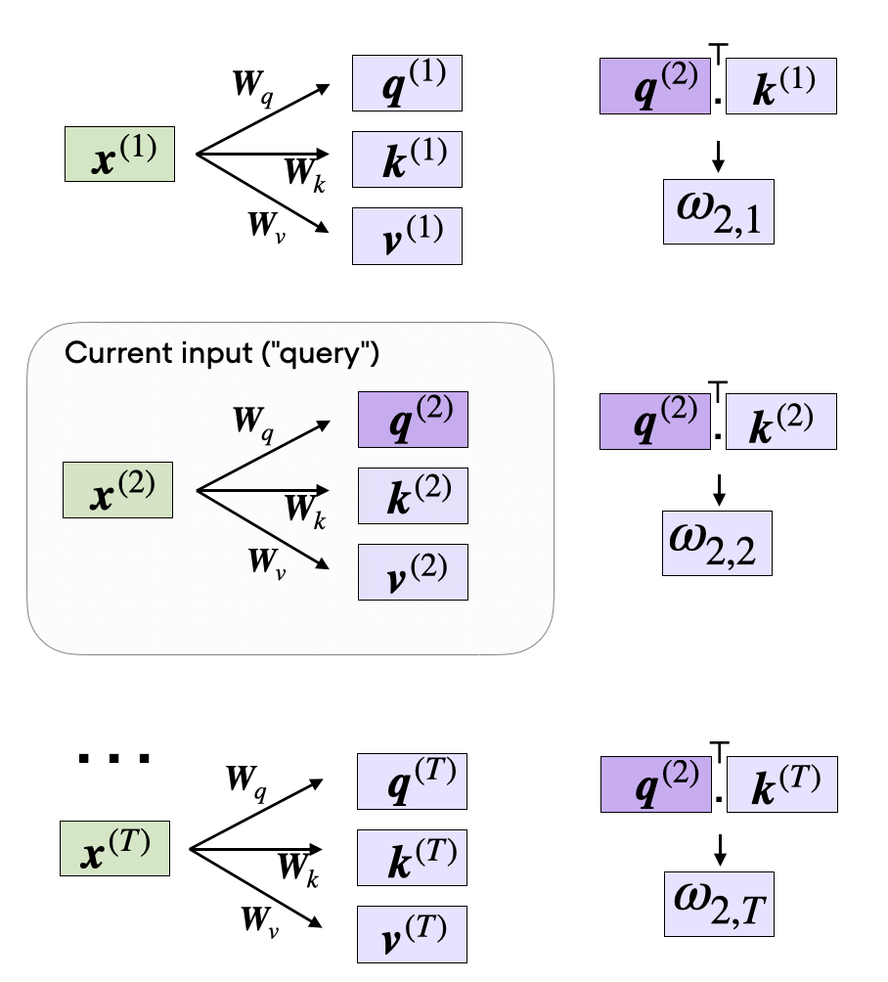
Step2：Computing Unnormalized Attention Weights
编码单词的查询向量（Query）与句子中每一个单词的键向量（Key）分别进行点积计算。

Slide 29
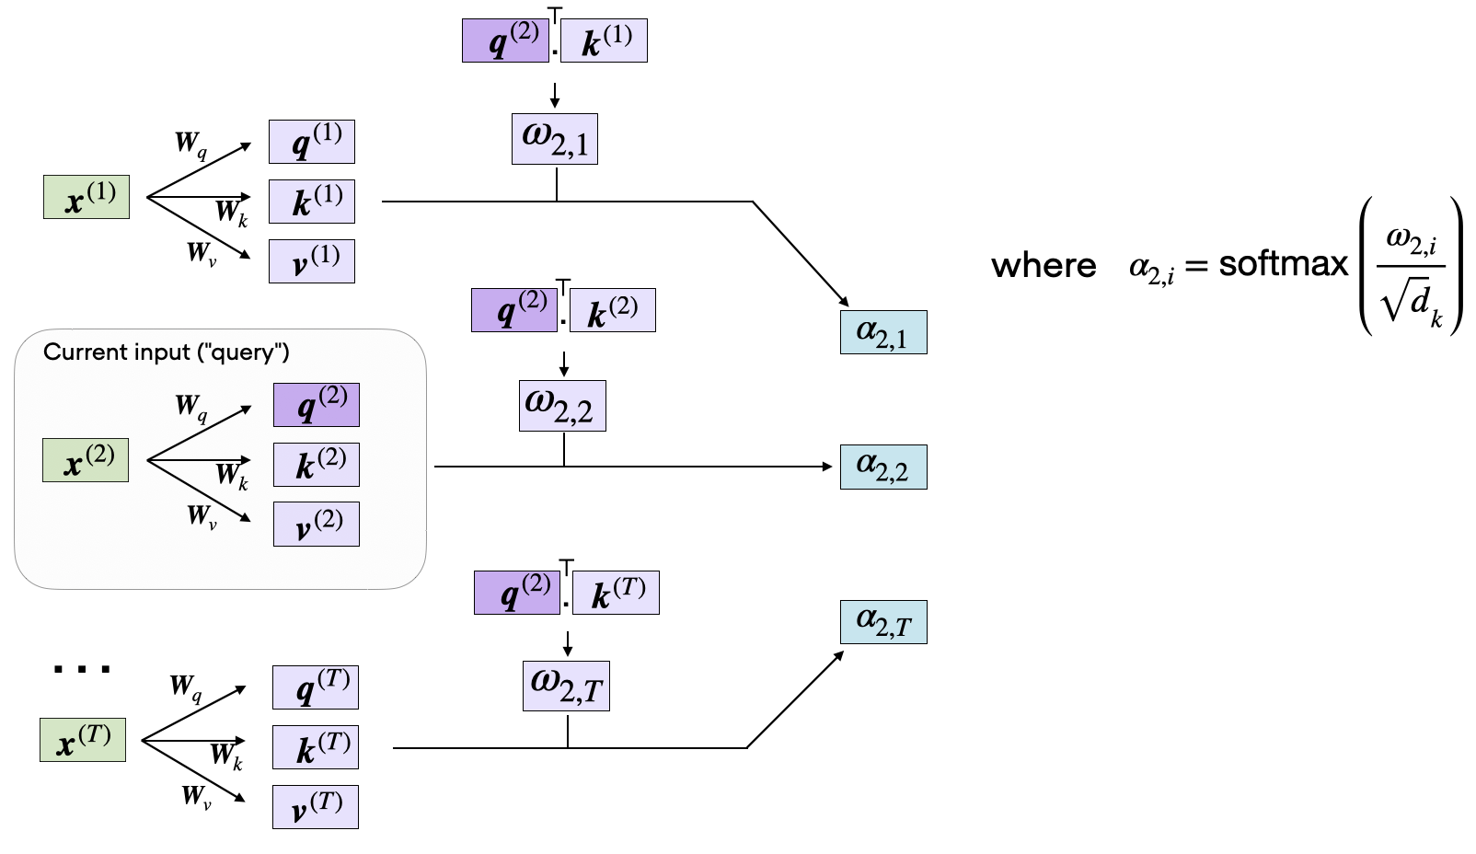
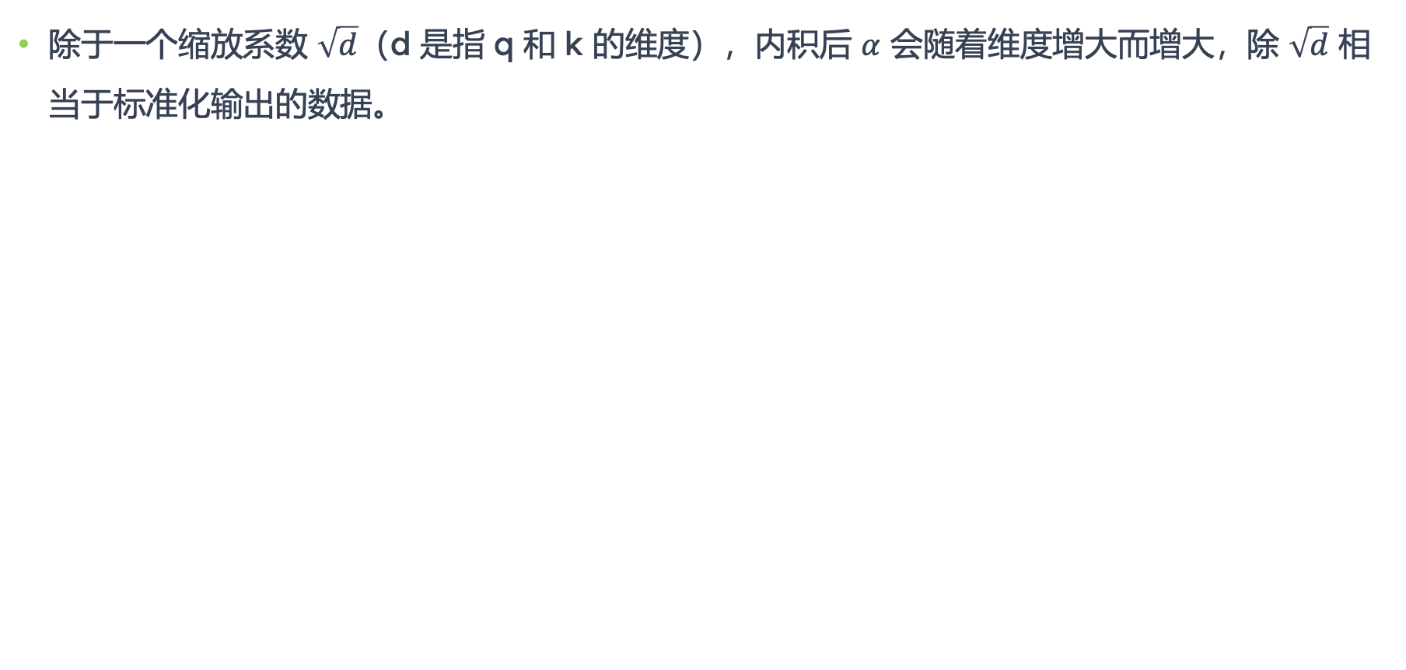
Step3：Computing Unnormalized Attention Weights
除于一个缩放系数 $\sqrt{d}$（d 是指 q 和 k 的维度），内积后 $α$ 会随着维度增大而增大，除 $\sqrt{d}$ 相当于标准化输出的数据。

Slide 30
Step4：Computing the Attention Scores
to obtain the normalized attention weights, α, by applying the softmax function.

Slide 31
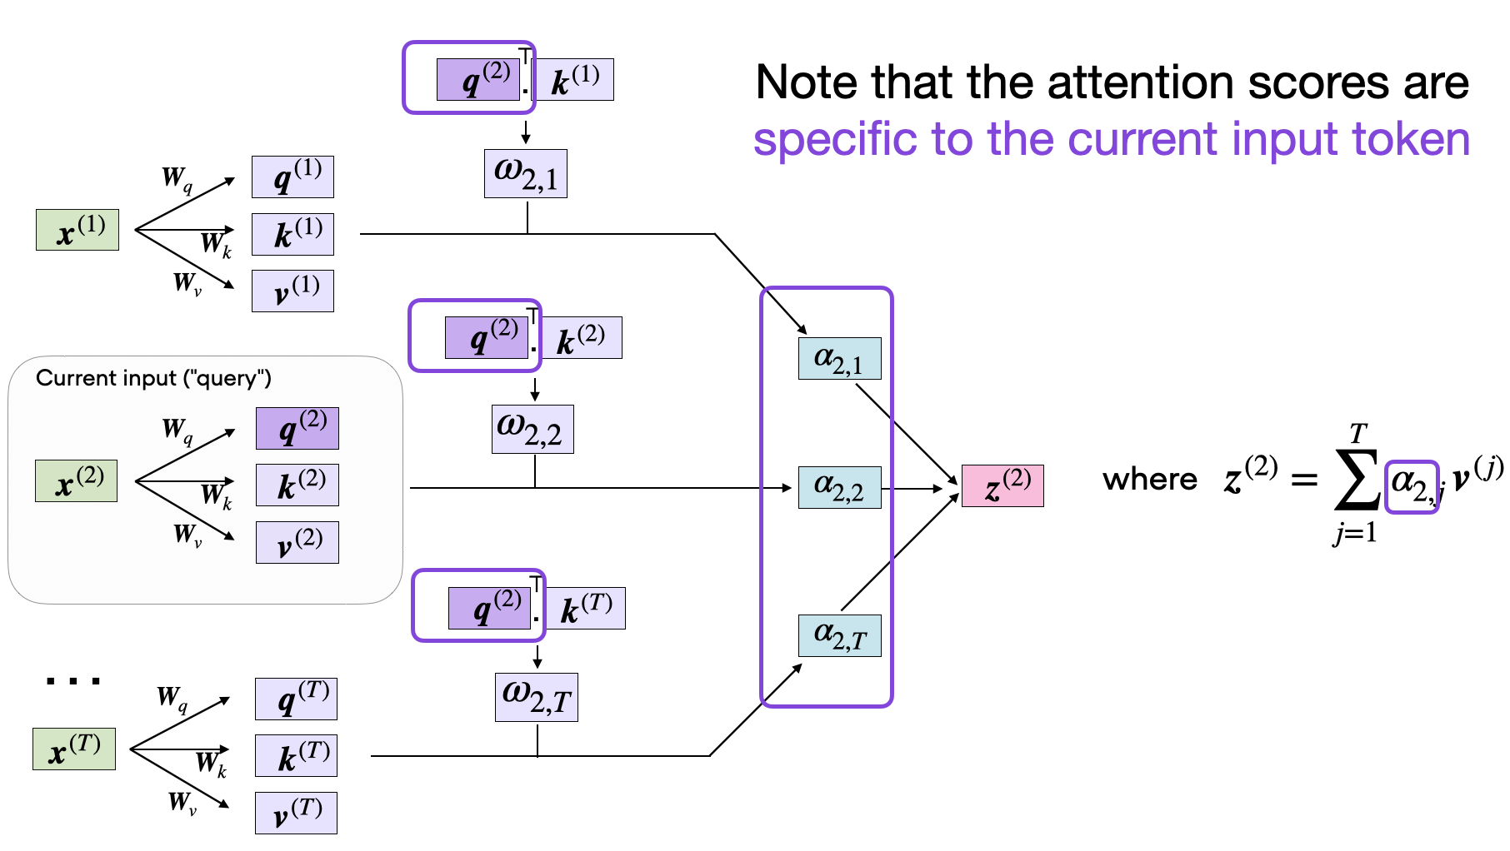
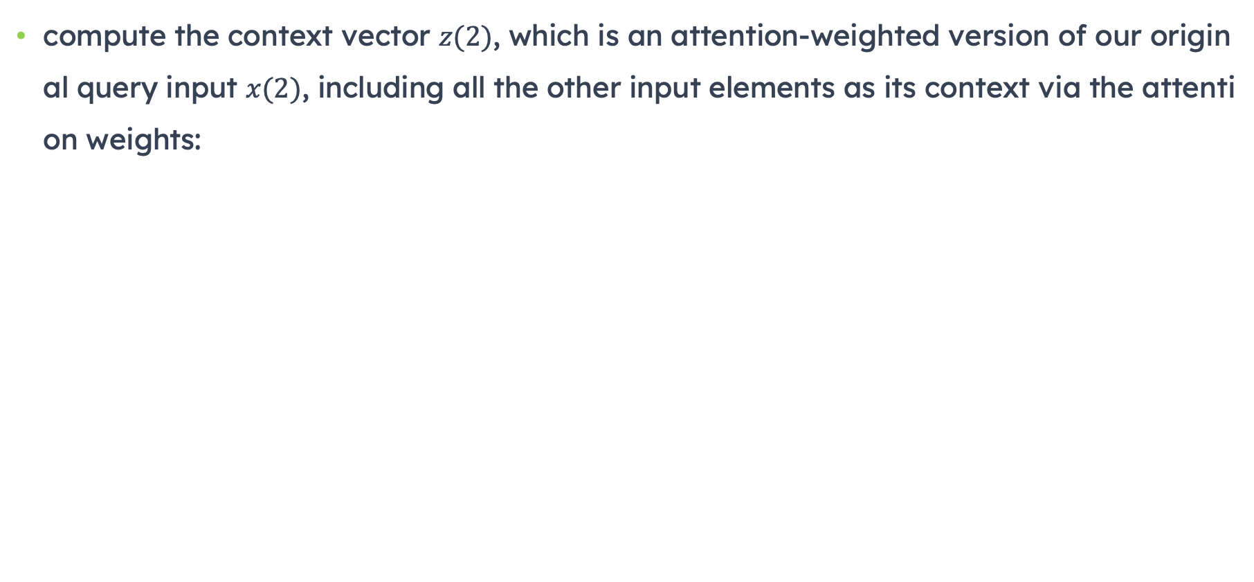
Step5：Computing the Attention Scores
compute the context vector $z(2)$, which is an attention-weighted version of our original query input $x(2)$, including all the other input elements as its context via the attention weights:

Slide 32
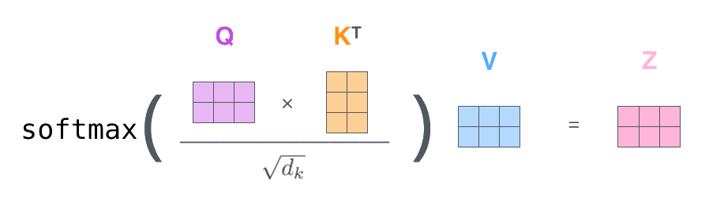
Self-Attention
Self-Attention 计算公式：

Slide 33
Attention == Self-Attention?
 | Attention | Self-Attention
​​数据来源​​ | Q 与 K/V 通常不同源（如编码器与解码器） | Q、K、V 均来自同一输入序列
​​功能目标​​ | 跨序列关联（如翻译中源语言→目标语言） | 单序列内部依赖建模（如指代消解）
​​复 杂 度​​ | O(n*m)（n、m为两序列长度） | O(n²)（单序列长度n）
​​位置编码​​ | 需显式编码（如RNN隐藏状态） | 需额外位置编码（如Sinusoidal/RoPE）
​​典型场景​​ | Seq2Seq 模型、跨模态任务 | Transformer、BERT 等单模态模型

Slide 34
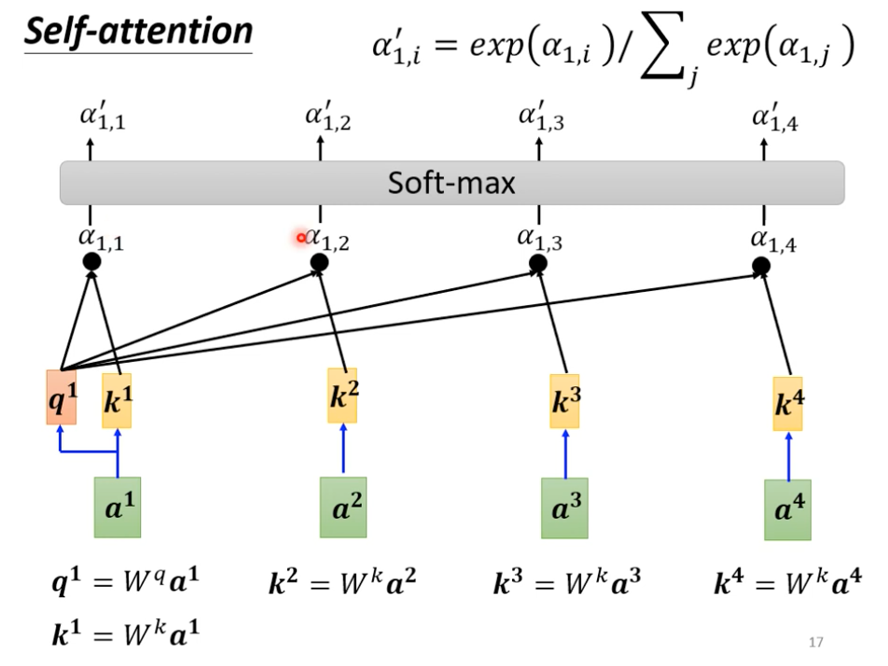
网上的不同版本——李宏毅

Slide 35
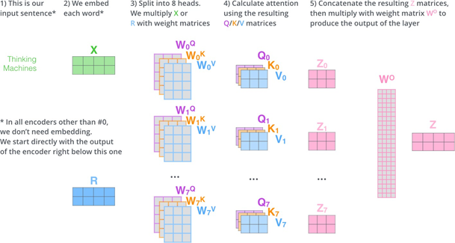
网上的不同版本——李宏毅

Slide 36
03. Multi-Head Self Attention（MHA）

Slide 37
Multi-Head Self Attention

Slide 38
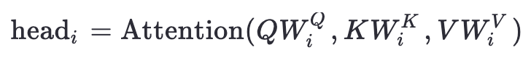
Multi-Head Self Attention
多头自注意力是Self Attention的扩展，通过并行运行多个独立的注意力头（Heads），分别关注输入的不同特征子空间，最后将结果拼接并通过线性层融合。公式如下：
其中每个头的计算为：

Slide 39
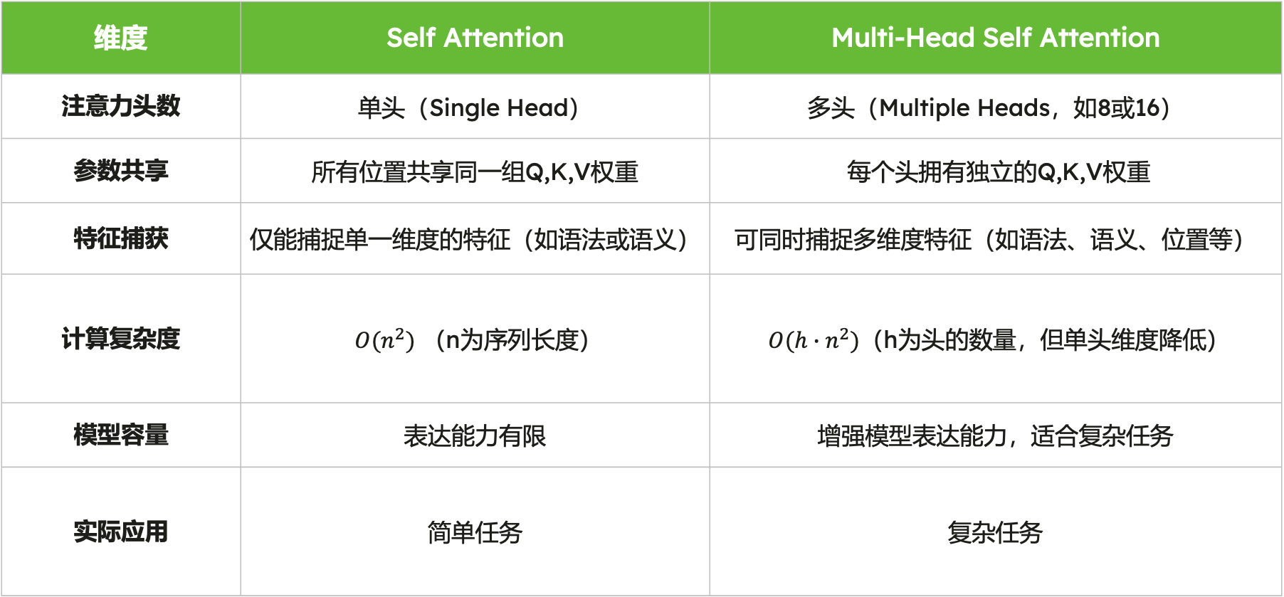
Multi-Head Self Attention
维度 | Self Attention | Multi-Head Self Attention
注意力头数 | 单头（Single Head） | 多头（Multiple Heads，如8或16）
参数共享 | 所有位置共享同一组Q,K,V权重 | 每个头拥有独立的Q,K,V权重
特征捕获 | 仅能捕捉单一维度的特征（如语法或语义） | 可同时捕捉多维度特征（如语法、语义、位置等）
计算复杂度 | $O(n^{2})$ （n为序列长度） | $O(h∙n^{2})$（h为头的数量，但单头维度降低）
模型容量 | 表达能力有限 | 增强模型表达能力，适合复杂任务
实际应用 | 简单任务 | 复杂任务

Slide 40
04. Mask-Self Attention

Slide 41
Mask MHA与 MHA 区别
Self Attention​ ：
其特点是​​双向全序列可见​​，允许每个位置的token与序列中所有其他位置的token交互。
适用于编码器（Encoder）中对上下文信息的全局建模。
​​Mask Self Attention​​：
在标准多头自注意力的基础上引入​​掩码机制（Masking）​​，限制某些位置可见性，实现特定约束。
应用于解码器（Decoder），​​确保模型在生成当前输出时仅依赖已生成的前序信息​​。
避免“偷看”未来的token，保证自回归生成的因果性（Causality）。

Slide 42
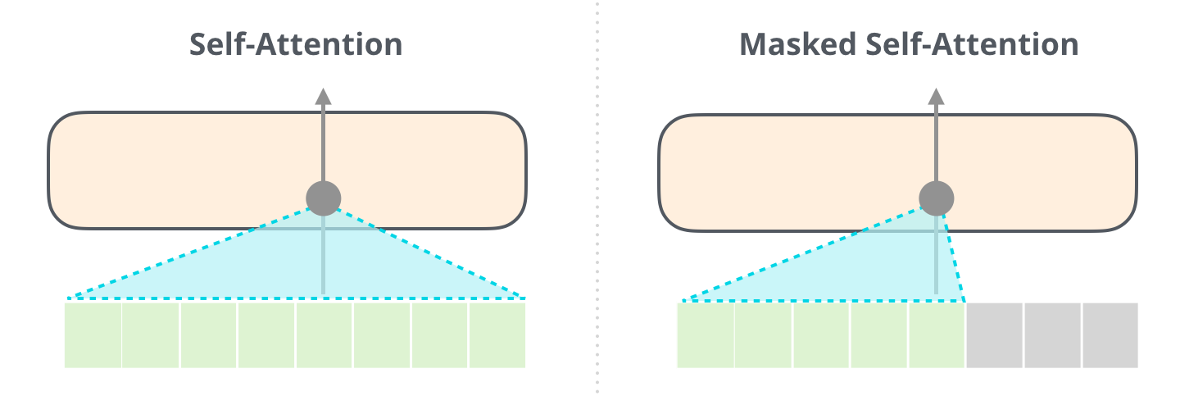
masked-Self Attention
在解码器里，Self Attention 层只允许关注到输出序列中早于当前位置之前的单词。

Slide 43
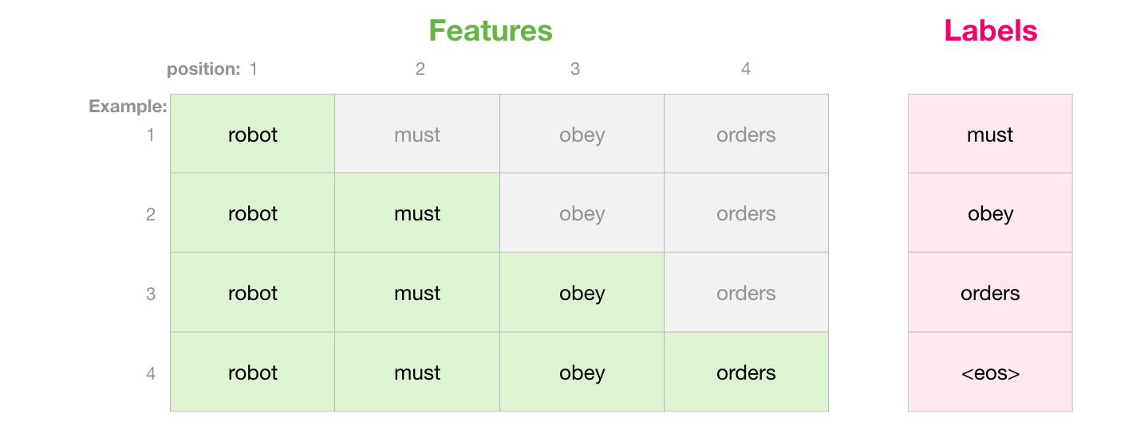
masked-Self Attention
在一个语言场景中，序列分为 4 个步骤处理：每步处理一个 Token。由于大模型以 batch size 工作，可以假设模型 batch size 为 4，将序列作为一个 batch 处理。

Slide 44
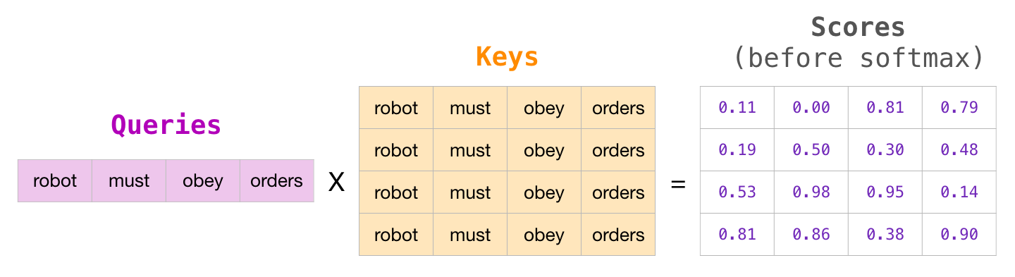
masked-Self Attention
在矩阵的形式中，把 Query 矩阵和 Key 矩阵相乘来计算分数。
这里不使用单词，而是使用与格子中单词对应的矩阵。

Slide 45
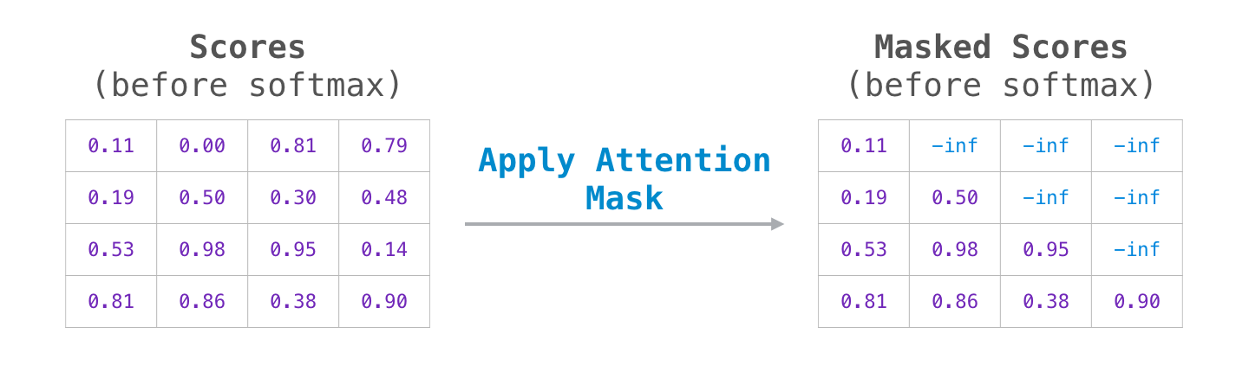
masked-Self Attention
执行完乘法之后，加上下三角形的 attention mask矩阵。它将想要屏蔽的单元格设置为负无穷大或者一个非常大的负数：

Slide 46
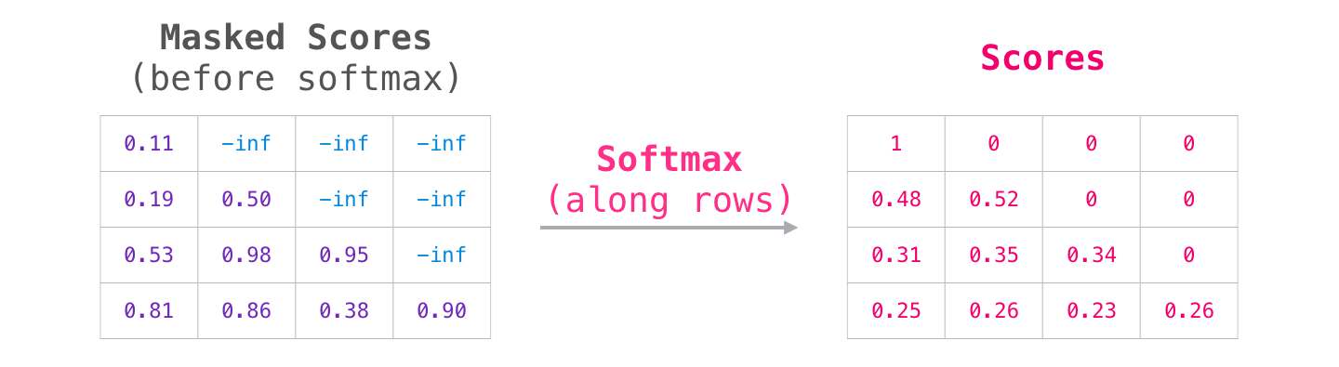
masked-Self Attention
然后对每一行应用 SoftMax，会产生实际的分数，会将这些分数用于 Self Attention。

Slide 47
Mask MHA与 MHA 区别
特征​​ | Self Attention​​ | ​​Masked-Self Attention​​
​​可见范围​​ | 全序列双向可见 | 仅当前及前序位置可见（单向）
​​掩码类型​​ | 可选Padding Mask | 必选Padding Mask + Causal Mask
​​核心应用​​ | 编码器或跨序列交互 | 解码器的自回归生成
​​实现关键​​ | 无额外掩码操作 | 注意力分数计算时应用Causal Mask
​​典型模型​​ | BERT编码器、Cross-Attention | GPT、Transformer解码器

Slide 48
02
挑战与优化方向

Slide 49
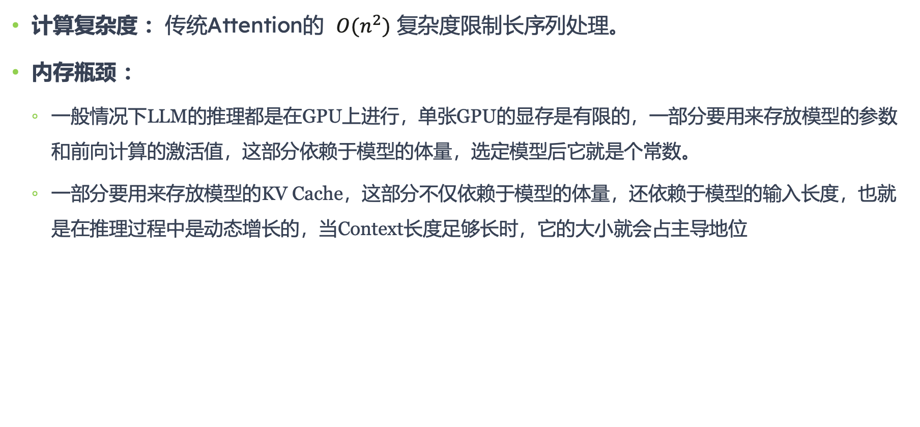
痛点分析
计算复杂度 ：传统Attention的 $O(n^{2})$ 复杂度限制长序列处理。
内存瓶颈 ：
一般情况下LLM的推理都是在GPU上进行，单张GPU的显存是有限的，一部分要用来存放模型的参数和前向计算的激活值，这部分依赖于模型的体量，选定模型后它就是个常数。
一部分要用来存放模型的KV Cache，这部分不仅依赖于模型的体量，还依赖于模型的输入长度，也就是在推理过程中是动态增长的，当Context长度足够长时，它的大小就会占主导地位

Slide 50
优化思路
减少KV Cache的目的就是要实现在更少的设备上推理更长的Context，或者在相同的Context长度下让推理的batch size更大，从而实现更快的推理速度或者更大的吞吐总量。
MQA、GQA、MLA，都是围绕“如何减少KV Cache同时尽可能地保证效果”这个主题发展而来的产物。

Slide 51
03
最新 Attention
架构演进

Slide 52
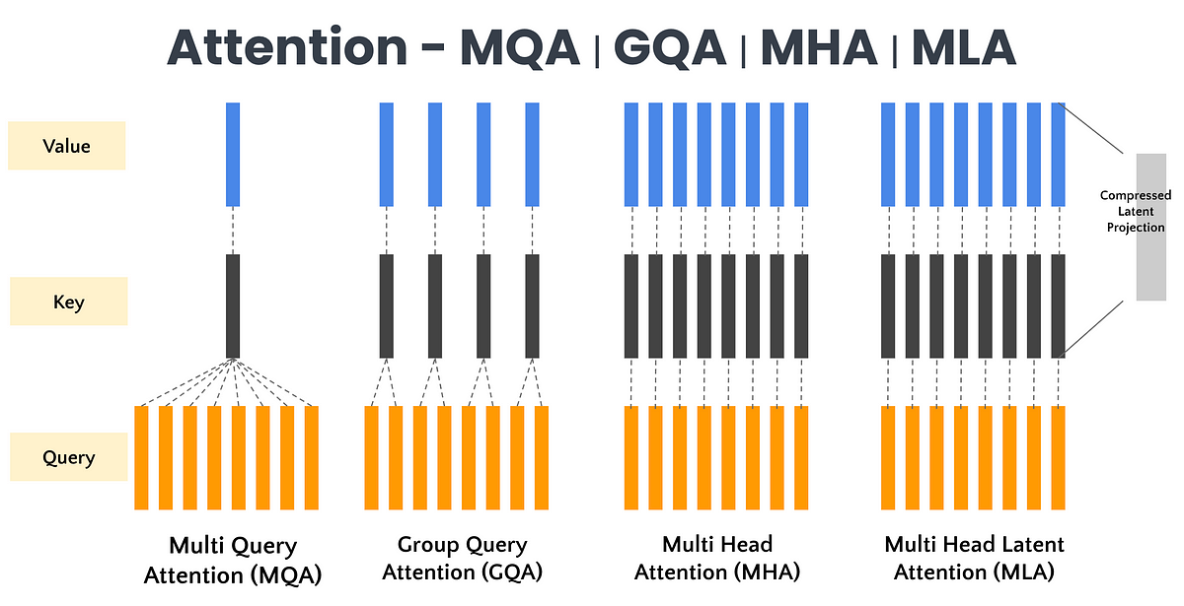
MQA、GQA、MHA、MLA

Slide 53
01. MQA

Slide 54
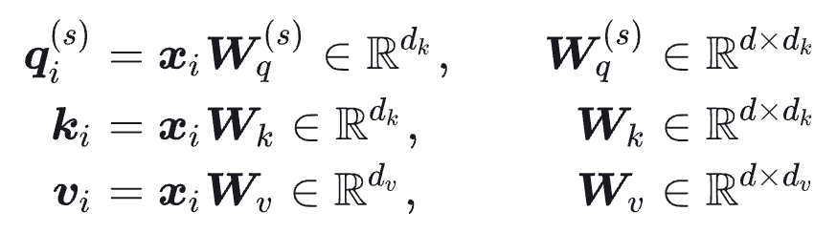
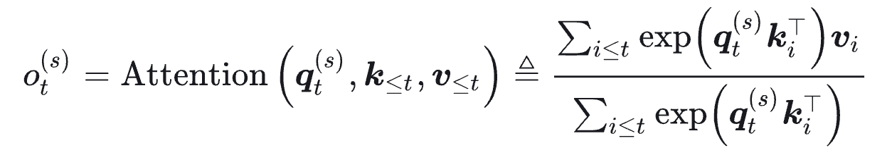
MQA：Multi-Query Attention
2019 年 Google 论文《Fast Transformer Decoding: One Write-Head is All You Need》, 每个 head 计算 attention 时，每个 head 的 K、V 都共享，只有 Q 在不同 head 是不同。

Slide 55
MQA：Multi-Query Attention
KV Cache 只用缓存一个 head 的 K 和 V，降低为 MHA 的 KV Cache 大小 1/h。
优点：
节省显存，KV Cache 降低为原始的 1/h，减少计算和通信开销，提升推理速度。
缺点：
性能下降：KV Cache 压缩过于严重，影响模型训练稳定性和模型效果。

Slide 56
02. GQA

Slide 57
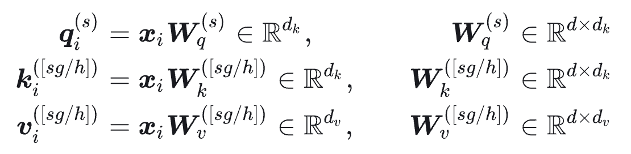
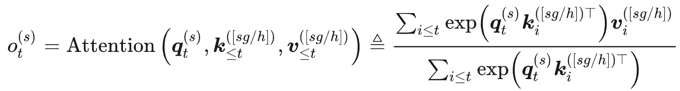
GQA：Group-Query Attention
2023《GQA: Training Generalized Multi-Query Transformer Models from Multi-Head Checkpoints》。解决 MQA KV Cache 过度压缩，将 KV Head 分为 g 组，每组共享 KV。

Slide 58
GQA：Group-Query Attention
将每一份 K 和 V 均分为 g 组，每组 KV repeat h/g 次，正好实现 h 个 head 所需要 KV。
当 g=h 时为 MHA，当 g=1 时为 MQA。llama2/3-70 使用 GQA 设置 g=8，正好每张卡可以负责计算一组 K 和 V 的 Attention, 保证 KV 多样性同时减少卡间通讯。
优点：
性能和效率之间平衡：保证 KV 多样性同时，减少 KV Cache 大小；
稳定性：相比 MQA，训练过程较为稳定；
缺点：
需人为合理设置组数 g。

Slide 59
03. MLA

Slide 60
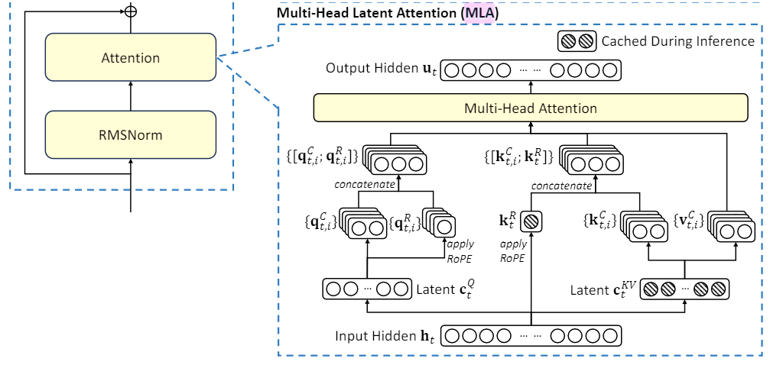
MLA：Multi-head Latent Attention
MLA 将潜在特征表示纳入注意力机制，以降低计算复杂度并改善上下文表示。核心是对 KV 进行压缩后，再送入标准 MHA 算法中，用更短 KV 向量来进行计算，进而减少 KV Cache 大小。

Slide 61
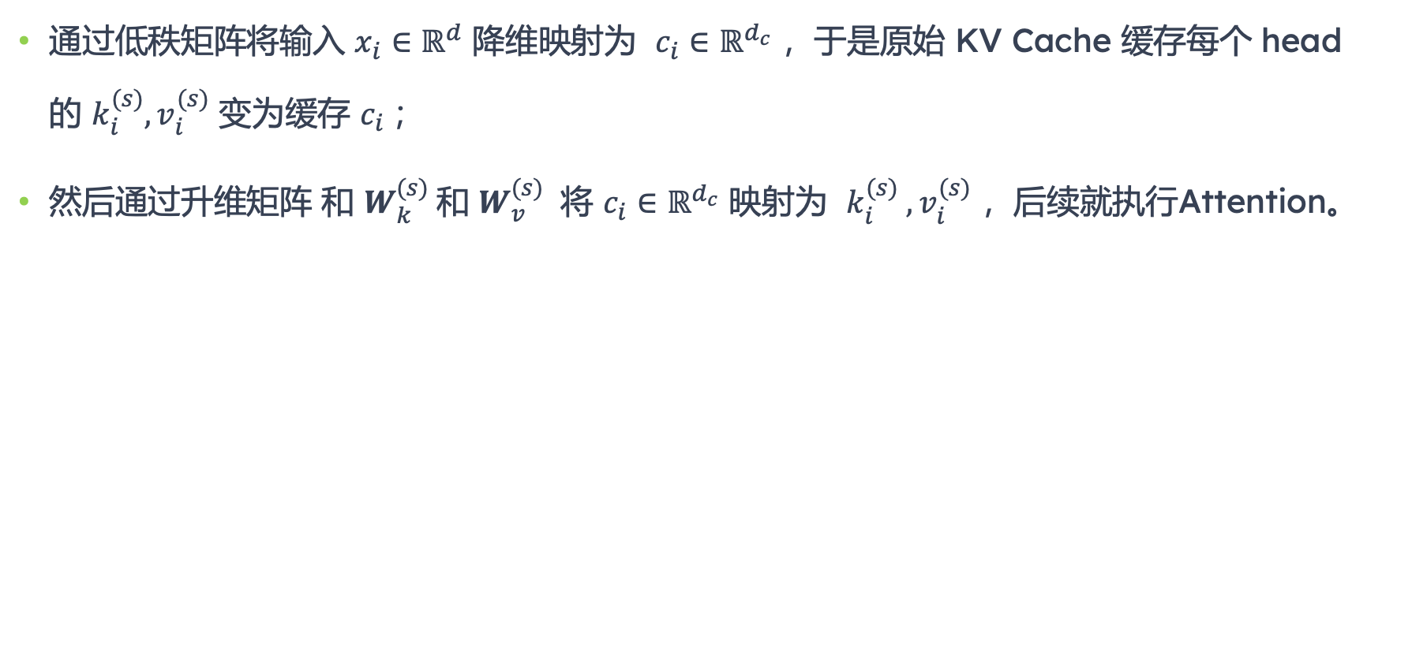
MLA：Multi-head Latent Attention
通过低秩矩阵将输入 $x_{i}∈ℝ^{d}$ 降维映射为 $c_{i}∈ℝ^{d_{c}}$ ，于是原始 KV Cache 缓存每个 head 的 $k_{i}^{(s)},v_{i}^{(s)}$ 变为缓存 $c_{i}$；
然后通过升维矩阵 和 $W_{k}^{(s)}$和 $W_{v}^{(s)}$ 将 $c_{i}∈ℝ^{d_{c}}$ 映射为 $k_{i}^{(s)} ,v_{i}^{(s)}$，后续就执行Attention。

Slide 62


Step1：计算代表 KV Cache 的潜在向量
$c_{t}^{KV}$ 是在时间步 $t$ 计算的键值缓存潜在向量。 $W^{DKV}$ 是一个权重矩阵，用于将隐藏状态 $ht$映射到键值缓存空间，这一步可以通过神经网络映射得到。$c_{t}^{KV}$ 相对与原来的 $ht$ 要小很多。

Slide 63


Step2：计算 Key 和 value 潜在向量
$k_{t}^{C}$ 是 Key 潜在向量，通过将 $c_{t}^{KV}$ 与权重矩阵 $W^{UK}$ 相乘得到，这一步是做上采样，通过潜向量特征 $c_{t}^{KV}$ 映射得到较大的 $k_{t}^{C}$ 用于后续的注意力计算。 $v_{t}^{C}$ 计算同理。

Slide 64

Step3：计算旋转位置编码（RoPE）
RoPE（Rotary Position Embedding）是一种位置编码方法，用于在键向量中引入位置信息

Slide 65


Step4：组合潜向量k和位置编码k得到最终的键向量
最终的键向量 $k_{t,i}$是通过将内容相关的键向量 $k_{t,i}^{C}$ 和位置编码 $k_{t}^{R}$ 连接起来得到。

Slide 66

Step5：计算查询（Query）的潜在向量
与 K 向量的计算类似，通过潜在向量计算得到参与后续 MHA 计算的查询向量 q。

Slide 67


Step6：注意力计算
最终的注意力输出 $u_{t}$ 是通过将查询 $(q_{t,i})$，键 $(k_{t,i})$ 和值 $(v_{j,i}^{C})$ 结合起来计算。其中 $o_{t,i}$ 是第 $i$ 个注意力头的输出。

Slide 68

Question？
相较与 MHA，MLA 是再 MHA 之前多了一些 QKV 的处理，为什么会变的更高效？
位置编码信息 RoPE 为什么不直接加在 $k_{t,i}^{C}$ 上，而要新创建一些 $k_{t}^{R}$？
为什么对于查询向量 $q$，也要进行潜向量的计算？

Slide 69
04
长序列 Attention NSA & MoBA

Slide 70

稀疏注意力（Sparse Attention）
长上下文压缩：长上下文带来平方级的运算或存储复杂度，给推理优化带来非常大影响，因此是当前大模型推理优化重要研究。
self-attention：理论时间和空间占用为 $O(n^{2})$ 其中 $n$ 为序列长度，因为对于长度为 $n$ 序列，任意向量间都需要计算相关度，得到 $n^{2}$ 相关度矩阵，因此为 $O(n^{2})$。
稀疏 Attention：对于 self-attention 每个元素都跟序列内所有的元素都有关联 ，基本思路就是减少关联性计算，即每个元素只跟序列内部分元素相关。

Slide 71
01. DS NSA
Native Sparse Attention: Hardware-Aligned and Natively Trainable Sparse Attention

Slide 72

Native Sparse Attention
核心思想：设计一种原生可训练的稀疏注意力架构 (NSA)，通过层级化的 token 建模和硬件对齐的优化，实现高效的长文本建模。

Slide 73
Native Sparse Attention
灵感来源：
Attention 稀疏性：Attention score 存在内在的稀疏性，即只有少数 query-key 对是重要。
硬件效率：充分利用现代 GPU 的特性和 FlashAttention 设计原则，实现高效的计算和内存访问。
主要创新：
Hardware-aligned system：优化 block wise，利用 Tensor Core 和内存访问，确保算术强度平衡。
Training-aware design：通过高效的算法和反向传播算子，实现稳定的端到端训练。

Slide 74

三路注意力融合
三条路径的结果通过门控机制动态加权融合，避免模型因局部信息优势而忽略全局：
Compression：将长序列划为块（512 token/Block），通过MLP压缩为粗粒度捕获全局语义。
Selection：基于压缩块的注意力分数筛选出Top-N关键块，还原细粒度信息。
Sliding Window：固定窗口覆盖最近的局部token，确保上下文连贯性。

Slide 75

三路注意力融合 Compression
将全文划分为多个语义块（如每块512字），每个块通过可学习MLP压缩为一个"摘要向量"（如维度从512→64）。所有摘要向量组成精简版文档（长度缩减为原来的1/8）。

Slide 76


三路注意力融合 Selection
关键块筛选：基于压缩路径注意力分数，选出Top-10%的关键块。
细粒度还原：将选中块的摘要向量解码为原始token序列，进行细粒度注意力计算。

Slide 77
三路注意力融合 Sliding Window
对当前token的前后局部窗口（如1024 tokens）进行全注意力计算，确保上下文连贯性。处理到第N个token时，窗口自动滑动覆盖[N-512, N+512]的范围。

Slide 78
02. KIMI MoBA

Slide 79

https://www.bilibili.com/video/BV1J1PGevEPb

Slide 80
小总结
从思路上MoBA和NSA都有一个相通的点，对于 稀疏注意力实现，都是通过“筛选”操作；
但是注意力筛选势必要用到QKT计算，两者都会用一个小替换大（先分块再去压缩处理）思路。

Slide 81
总结与思考

Slide 82
总结
Self-Attention 是 Transformer 的核心机制：
通过计算输入序列中不同位置之间的相关性，实现全局依赖建模；
Self-Attention 是 Transformer 模型强大表达能力的关键。
为了提升效率与效果，Attention 架构持续演进：
MQA（Multi-Query Attention） ：共享多个查询头的键和值，降低计算开销。
GQA（Grouped Query Attention） ：MQA 与 MHA 的折中方案，兼顾性能与效果。
MLA（Multi-head Linear Attention） ：探索更高效的注意力计算方式，适应长序列处理。

Slide 83
总结
未来趋势：高效、可扩展、适合长上下文
减少复杂度：随着大模型发展，通过优化 Attention 计算复杂度提出 Linear Attention 等。
长序列建模​​：结合稀疏注意力与动态路由，进一步压缩KV Cache。
​​多模态扩展​​：探索跨模态注意力交互，如视觉-语言联合表征。

Slide 85
引用与参考
https://erdem.pl/2021/05/understanding-positional-encoding-in-transformers
https://shangzhih.github.io/jian-shu-attentionji-zhi.html
https://sebastianraschka.com/blog/2023/self-attention-from-scratch.html
https://uvadlc-notebooks.readthedocs.io/en/latest/tutorial_notebooks/tutorial6/Transformers_and_MHAttention.html
https://www.gnn.club/?p=2729
http://www.myhz0606.com/article/kv-cache
https://spaces.ac.cn/archives/10091
PPT 开源在：https://github.com/chenzomi12/AIInfra

